Slide 1
Achter de Schermen in Gelderland
Feiten en cijfers en drie spannende casussen vanuit dubbel perspectief:
politiek (Corrie-Christine) en ambtelijk (René Nijhof)
En vooral jullie interactie!

Slide 2
De basisorganisatie van onze overheid
Bestuurslaag | Rijk | Provincie | Waterschap | Gemeente
Volksvertegenwoordiging | 1ste en 2de kamer | PS | AB | GR
Voorzitter | Kamervoorzitter en Griffie | CdK en Griffier | Dijkgraaf & Dir.Sec. | Burgemeester en Griffier
Pol. Best. Uitvoering | Ministers van of voor en Stas | Gedeputeerden voor | (Hoog-)Heemraden vr | Wethouders voor
Voorzitter | Minister President & SG | CdK en directeur | Dijkgraaf & Dir.Sec. | Burgemeester & Gem.Sec.
Beleid (proj & progr.) | beleidsambtenaren | beleidsambtenaren | beleidsambtenaren | beleidsambtenaren
olv | Minister van en SG & DG | Directeur & MT | Secretaris & MT | Gem.Sec. & MT
Uitvoering (doeners) | vakambtenaren | vakambtenaren | vakambtenaren | vakambtenaren
olv | vakdirecteuren | vakinh managers | vakinh managers | vakinh managers

Slide 3
De begroting 2024
🙋 Welke post is het hoogst in Euro’s (structureel geld)?
Bestuur en Weerbaarheid * Verkeer en Vervoer
Vitaal platteland * Ruimte en Wonen
Cultuur en Maatschappij * Milieu en Energie
Regionale Economie * Mens en Middelen

Slide 4
De begroting 2024
🙋 Welke post is het hoogst in Euro’s (structureel geld)?
Bestuur en Weerbaarheid €2,8 * Verkeer en Vervoer €265,4
Vitaal platteland €58,1 * Ruimte en Wonen €14,7
Cultuur en Maatschappij €31,7 * Milieu en Energie €25,2
Regionale Economie €13,9 * Mens en Middelen €164,1

Slide 5
De begroting 2024
🙋 Welke post krijgt relatief het grootste extra in deze vier jaar tgv bestuursakkoord (€400)?
Bestuur en Weerbaarheid €2,8+4 * Verkeer en Vervoer €265,4+167
Vitaal platteland €58,1+24 * Ruimte en Wonen €14,7+66
Cultuur en Maatschappij €31,7+43 * Milieu en Energie €25,2+12
Regionale Economie €13,9+32 * Mens en Middelen €164,1+52

Slide 6
Drie spannende Gelderse casussen en onze –gekleurde- ervaringen tussen 2016 en 2023
Houd daarbij steeds voor ogen deze wijsheden van onze grote denkers:
Het is de hoogste wijsheid soms een dwaas te spelen (Erasmus)
Politics is the theatre of the ugly people (Shakespeare)
Veerkracht vereist: het gaat niet om wie het hoogst veert, maar wie zich het best aanpast ….. (Darwin)

Slide 7
Het debacle van de nevengeul Varik Heesselt (2018)
Water kent geen grenzen! Het bewijs……

Slide 8
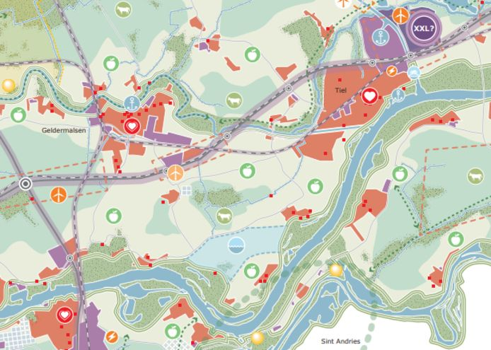
Brabants Dagblad:
Nogmaals dikke streep door de nevengeul bij Varik
Grote vreugde in 2018 in Varik en Heesselt. Rijkswaterstaat en Waterschap Rivierenland zagen af van het graven van een brede nevengeul voor de Waal ten noorden van de dorpen. Maar de geul blijkt nog steeds ingetekend te staan op een kaart van een toekomstvisie voor Rivierenland.
Eric Wijnacker 26-10-23, 19:36

Slide 9
De Laagvliegroutes….
Verkokering op drie fronten leidt tot een vrijwel onoplosbare puzzel en frustratie…. Veel frustratie

Slide 10
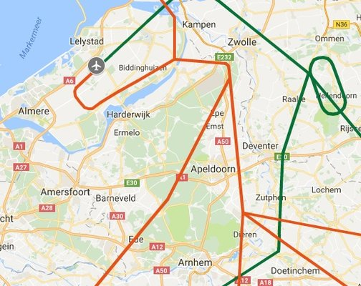
2017: NEE tegen laagvliegende vliegtuigen over de gemeente Ede en de Hoge Veluwe 8.169 ondertekeningen Vanaf 2019 zal de vliegroute vanuit Lelystad Airport lopen over de gemeente Ede. Het betreft laagvliegende vliegtuigen met enorme geluidsoverlast en vervuiling tot gevolg. Ede, Bennekom, Harskamp, Otterlo en Nederlands grootste natuurgebied nationaal park de Hoge Veluwe worden zwaar getroffen. Petitie
De route Lelystad in 2017:

Slide 11
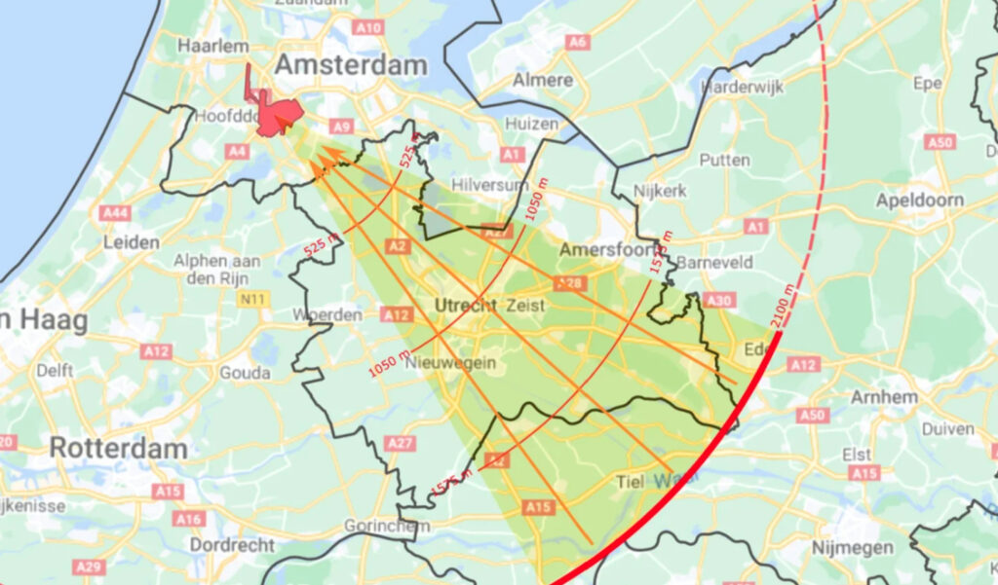
2022: Vaste aanvliegroutes en vaste vertrekroutes (definitief 2024)
4de aanvliegroute Schiphol:
19% invliegend verkeer over Ede ….. 120 per dag …. 42.000 per jaar op ca. 2km hoogte ….

Slide 12
Herindeling Barneveld-Scherpenzeel afgeblazen
Hoe een politiek geschil tot persoonlijk drama verwordt……. Voor meerdere betrokkenen

Slide 13
NOS Nieuws•Donderdag 7 oktober 2021, 19:30
Minister trekt stekker uit herindeling, Scherpenzeel blijft zelfstandig
CdK en waarnemend burgemeester vechten met elkaar in de rechtbank over het ontslag…….
NOS Nieuws•Vrijdag 26 november 2021, 16:53
Ontslagen burgemeester Scherpenzeel krijgt ongelijk in herindelingskwestie

Slide 14
Waar twee honden vechten, gaat de derde ermee heen:
Barneveld verdiende flink aan stukgelopen fusie, Scherpenzeel draaide verlies

Slide 15
19 mei 2022:
Barneveld heeft flink verdiend aan de stukgelopen fusie met de gemeente Scherpenzeel. In totaal hield €411.433 over. Het traject kostte €560.893. Scherpenzeel kostte het herindelingstraject €975.000 en verliest in totaal €364.000. De daadwerkelijke kosten van het fusietraject lagen nóg hoger. Zo gaf de gemeente ook nog 123.000 euro uit aan onderzoeken naar de bestuurskracht. Deze kosten ziet de gemeente als 'goed voor Scherpenzeel', en vallen daarom niet onder 'onnodige kosten’. Wat het de provincie Gelderland gekost heeft…..€ ???? Dit werd niet onderzocht door omroep Gelderland…..

Slide 16
Dank voor jullie aandacht en scherpte!
Ede/Arnhem november 2023

